Slide 1
Doelen Inspanningen Netwerk
Het geraamte van je programma

Slide 2
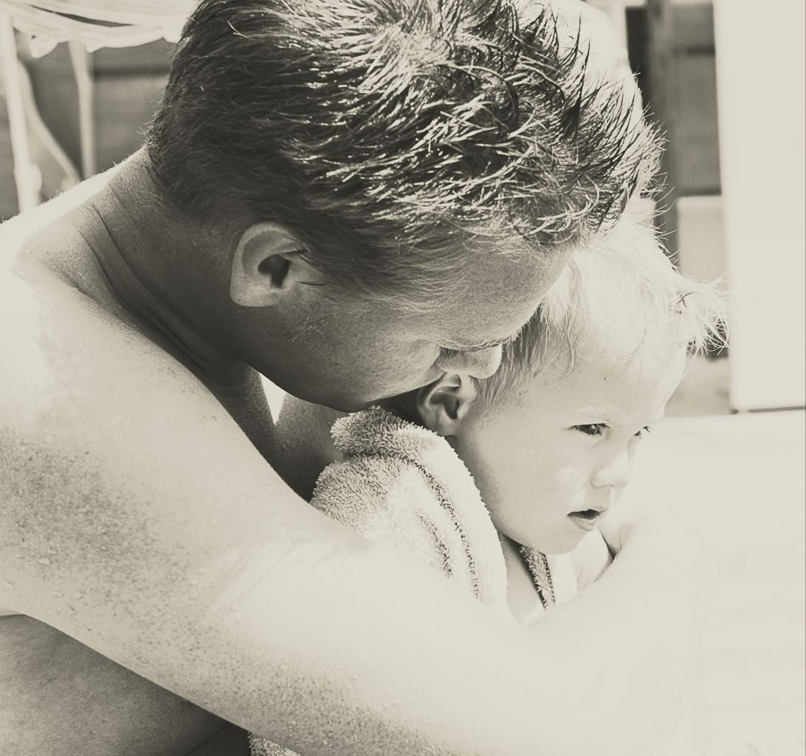
Visie jeugdzorg havenstad
Visie
Wij geloven dat iedere jongere in veiligheid moet kunnen opgroeien tot een verantwoordelijk burger.
Strategische doelen
Er is een integrale aanpak voor de top-100 probleemjongeren binnen onze stad.
De betrokken partijen in de jeugdzorg werken nauw en efficiënt samen om de integrale aanpak uit te voeren.

Slide 3

Visie en doelen gezondheid gemeente
Visie
Wij geloven dat gezondheid fundamenteel is voor een samenleving.
Strategische doelen
Inwoners van onze gemeente hebben meer aanbod en toegang tot gezond voedsel dan in welke andere gemeente dan ook.
Winkeliers en restaurants binnen onze gemeente dragen de visie uit.

